Slide 1
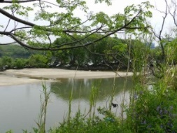
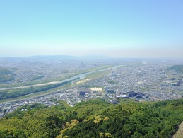
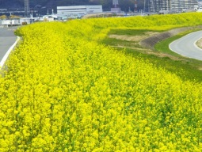
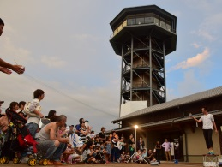
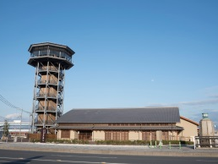
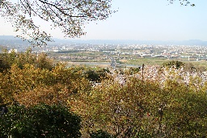
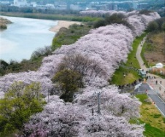
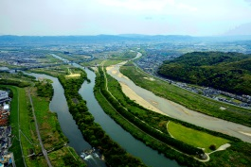
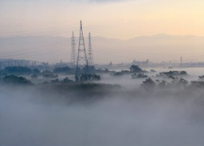
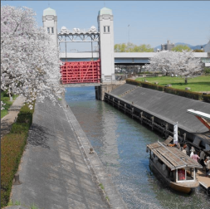
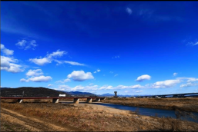
淀川の魅力ある景観マップ ３
凡例
０
：自然・生物
０
：都市・インフラ
０
：歴史・文化
０
：活動・にぎわい
１
淀川河川公園（大塚地区）
７
鵜殿のヨシ原
伏見宿
淀川大塚河川敷公園は、広々として心身ともにリラックスできる公園で、シロツメグサなどのかわいらしい野草が群生する春の季節は特にお薦め。美しい州浜も見られ、どこかの観光地にいるような錯覚にとらわれます。
淀川で一番広い葦原です。初春には葦原の保全と害草・害虫の駆除、不慮の火災防止などを目的に野焼きが行われ、毎年多くの観光客が訪れます。
鵜殿に生える葦は、雅楽で用いられる楽器・篳篥の吹き口として珍重され、摂津国の名所を絵画と文章で紹介した地誌である「摂津名所図会」にも記載されているように、江戸時代には貢物として献上されていました。
14
14
天王山からの眺望
23
淀川に一番近い山である天王山からも淀川（三川合流）を眺望できます。
1582年6月2日の本能寺の変から11日後、羽柴秀吉が天下取りの足がかりとなった山崎の戦いの古戦場が、
磯島取水口
西国街道
21
22
２
距離標右岸24.2㎞付近
淀川とともに窺え、明智光秀が陣取りした地の利が見て取れます。
３
唐崎ワンド
４
前島の法面
東海道（京街道）
京阪本線
15
御幸橋
初代1913年完成
2代目1930年完成
淀川御幸橋 2003年完成
木津川御幸橋 2010年完成
毎年春に、上牧地区から柱本地区付近の淀川河川敷では、セイヨウカラシナが黄色い花を咲かせます。河川敷では、散歩やサイクリング、写真を撮る人などが訪れ、穏やかな春の日を楽しんでいます。
淀競馬場
20
14
14
桂川
淀宿
19
16
さくらであい館
2017年完成
大山崎地区
18
５
前島渡し
山崎宿
15
宇治川
距離標左岸30.8㎞付近
背割堤地区
13
16
６
牧野ワンド
11
12
淀川
東海道（京街道）
淀川三川合流域に立地しており、地上25ｍの高さから周辺の景色を一望できます。サイクルルートの休憩地点やイベント会場としても、多くの人が訪れる場所となっています。
西国街道
10
京阪本線
木津川
島本地区
17
17
石清水八幡宮からの眺望
日本三大八幡の石清水八幡宮の展望台からは、背割堤やさくらであい館を眺望できます。また、本殿等は、江戸中期の貴重な建築物として、2016年2月、国宝に指定されました。
9
18
淀大橋
1932年完成
（L=約267 m）
12
背割堤
19
久御山排水機場
西国街道
20
巨椋池排水機場
７
21
宇治川大橋
1966年完成
（L=約546 m）
芥川宿
８
８
樋之上ワンド
距離標左岸31.4㎞付近
22
巨椋大橋からの眺望（朝の川霧）
５
６
距離標左岸33.4㎞付近
明治の初め、木津川の付け替え工事に伴ってできた淀川右岸堤防の一部です。全長約1.4kmの圧巻の桜並木です。
当初は松並木が植えられており、「山城の橋立」とも呼ばれていましたが、害虫被害が多く、昭和53年に旧建設省によって、ソメイヨシノ250本、ハナミズキ52本に植え替えられ、現在の景観となりました。
桜の咲く季節には、祭りも開かれ、観光客で賑わいます。
⇒関連番号：
宇治の河原は、季節と時間で様々な表情を見せてくれます。
川霧の下に、かつて巨椋池が広がっていたことを想像させてくれます。
９
樟葉ワンド
４
10
山崎（橋本）渡し
豊臣秀吉による架橋を最後に山崎橋が架橋されなくなり、代って現在の八幡市と対岸の島本町を結んでいた渡しです。西国街道から石清水八幡宮への道であり、河内へ渡る主要なルートであったことから石清水八幡宮の川港として賑わいました。
東海道（京街道）
13
2018年に
八幡桜まつりから改名
23
三栖閘門
1929年完成
1964年閉鎖
13
背割堤さくらまつり
淀川大堰
観月橋から三栖閘門までの築堤によって生じる宇治川と濠川との水位差を解消し、船の航路を確保するため、整備され、経済・文化の発展に大きく貢献しました。
1998年からは、十石舟が復活し、桜の季節をはじめ、賑わいを見せています。
３
淀川
11
山崎津跡
散歩しながら、腰を下ろしてくつろぎながら、桜のトンネルをくぐりながら、様々な角度から桜並木の景観を楽しむことができ、多くの観光客で賑わいます。
山崎津跡とは、淀川水運の要である山崎津（港）に関わる遺跡。
平安時代より「淀」と「山崎」は、南方・西方へ通じる最も重要な地点であり、都への様々な物資が運ばれていました。
大塚地区
２
1
大阪府 住宅まちづくり部 都市空間創造室
10
淀川河川公園 島本地区
淀川にある河川公園の中では、比較的に、駅から近く、アクセスしやすい河川公園です。周辺では、爽快な青空と広大な淀川の牧歌的な景観を楽しめます。
巨椋大橋からの
2002年完成
（L=約1,109 m）

